Slide 1

R语言与时间序列分析
UAP数据平台产品部
宋晶晶
2013年7月16日

Slide 2
1 R语言介绍
2 R与数据挖掘
3 时间序列算法
3.1 趋势拟合
线性拟合
非线性拟合
3.2 季节因素
3.3 平滑法
移动平均
指数平滑
3.4 ARIMA（差分自回归移动平均）

Slide 3
1. R语言介绍
一个统计编程环境
一个开放(GPL)的统计编程环境。
一种语言
一个计划
是集统计分析与图形直观显示于一体的统计分析。
一种软件
R最早(1995年)是由Auckland大学统计系的Robert Gentleman和Ross Ihaka开始编制，目前由Ｒ核心开发小组(R Development Core Team – 以后用R DCT表示)维护，他们完全自愿、工作努力负责，并将全球优秀的统计应用软件打包提供给我们。我们可以通过Ｒ计划的网站(http://www.r-project.org)了解有关Ｒ的最新信息和使用说明，得到最新版本的Ｒ软件和基于Ｒ的应用统计软件包。
是Ｓ语言(由AT&T Bell实验室的Rick Becker, John Chambers,Allan Wilks开发)的一种方言(dialect) 之一，另一则为S-plus。

Slide 4
1. R语言介绍——优缺点
优势
缺点
作图功能强大
开源项目，免费
扩展性好
丰富的算法包
运行速度慢？
运算在内存内完成

Slide 5
1. R语言介绍——GUI
R Console
R自带的程序编辑器。
R Studio
与R Console类似，更易于使用。
R Commander
Tcl/Tk实现，可以通过图形界面输入参数执行一些封装好的算法，不用再输入命令行执行算法。
JGR
java实现，与R Commader类似。
Red R
Python实现，将数据挖掘过程流程化。
RGG（java）
java实现，能通过算法定义XML自动转换为其对应的GUI。

Slide 6
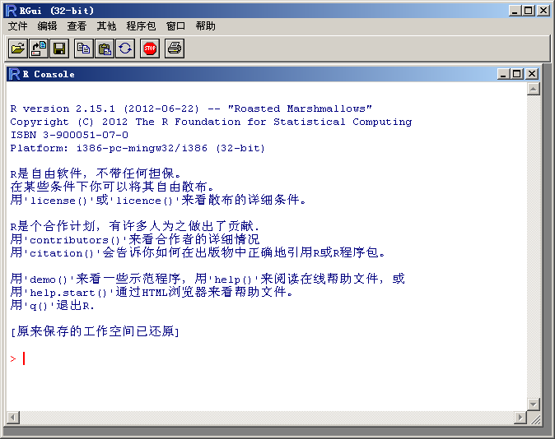
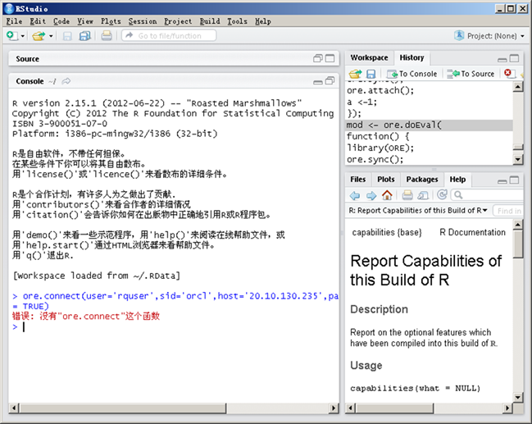
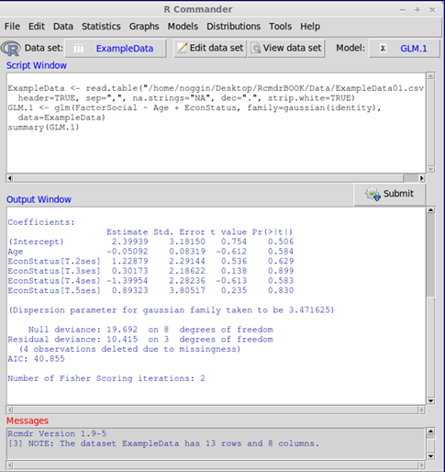
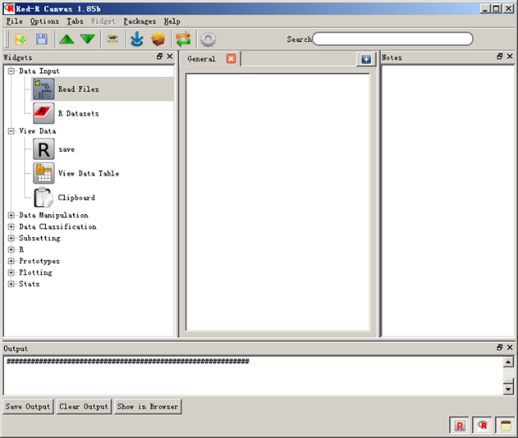
1. R语言介绍——GUI

Slide 7
1. R语言介绍——学习资源
书籍
网站
CRAN (Comprehensive R Archive Network)：http://cran.r-project.org
CRAN的镜像站点：http://cran.r-project.org/mirrors.html
《R与数据挖掘》
《R in Action》（《R语言实战》）
《R语言编程艺术》
R主页: http://www.r-project.org
文档
《R导论》
《R数据导入导出》
《来自 Google 的 R 语言编码风格指南》
《R语言定义》
统计之都：http://cos.name/
R help mail List : https://stat.ethz.ch/mailman/listinfo/r-help
R bloggers : www.r-bloggers.com/

Slide 8
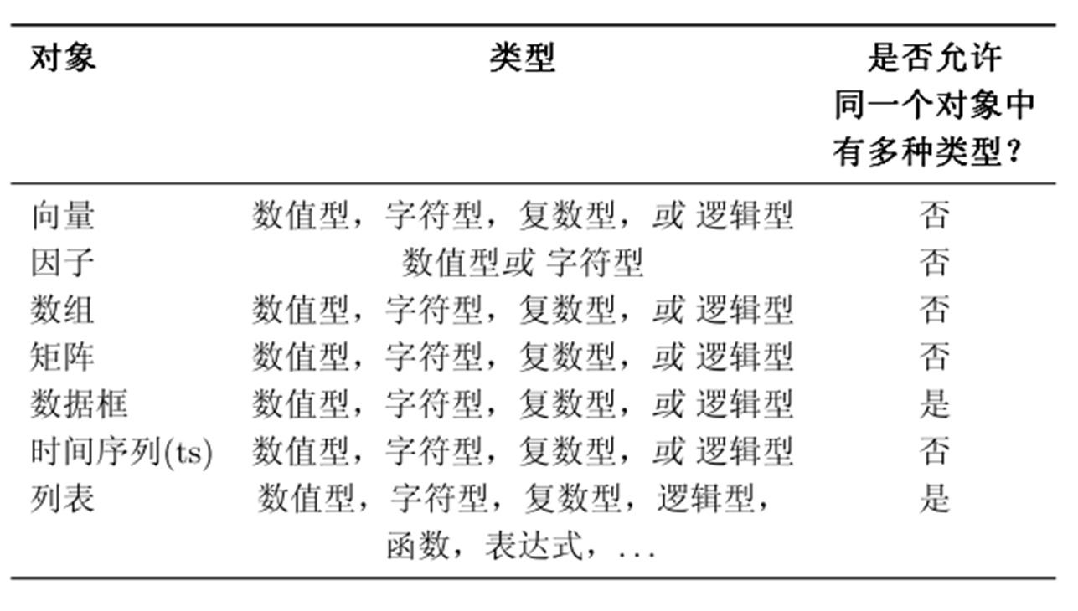
1. R语言介绍——R语言对象

Slide 9
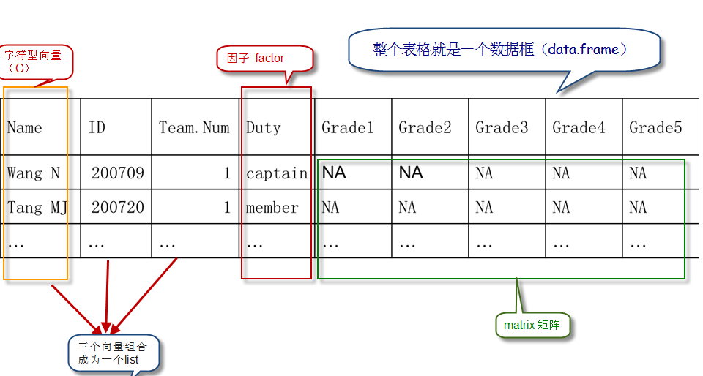
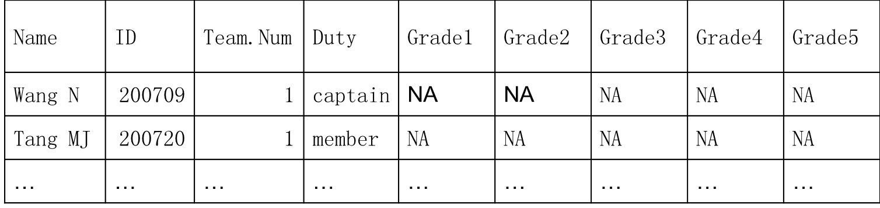
1. R语言介绍——R语言对象

Slide 10
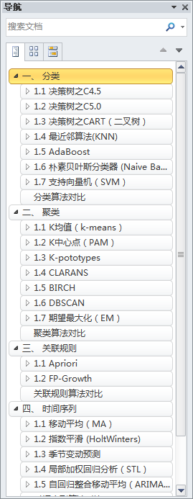
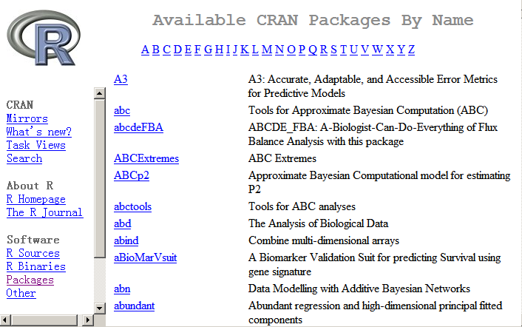
2. R与DM
由于平台开放性，R语言拥有丰富的统计分析，数据挖掘算法包。

Slide 11
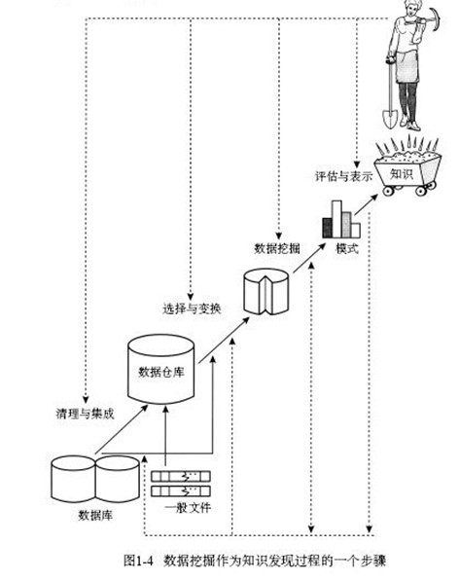
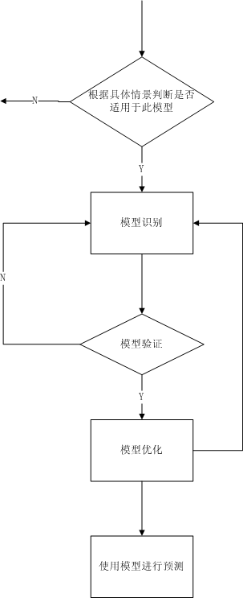
2. R与DM——数据挖掘流程

Slide 12
3.1 趋势拟合
趋势拟合法就是把时间作为自变量，相应的序列观察值作为因变量，建立序列值随时间变化的回归模型的方法。
分为线性拟合与非线性拟合两种。
线性拟合：
模型：
适用情景：长期趋势呈现出线形特征。

Slide 13
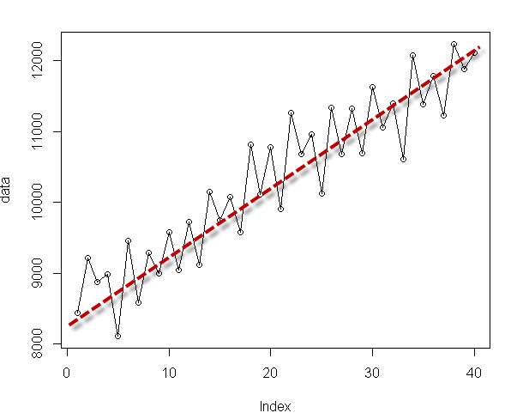
3.1 趋势拟合法——序列数据展现
拟合澳大利亚政府1981——1990年每季度的消费支出序列

Slide 14
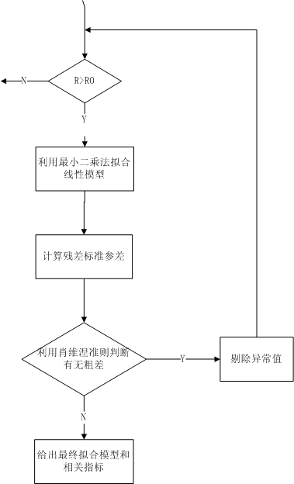
3.1 趋势拟合法——算法流程

Slide 15
3.1 趋势拟合法——R实现
> data <- c(8444,9215,8879,8990,8115,9457,8590,9294,8997,9574,
+ 9051,9724,9120,10143,9746,10074,9578,10817,10116,10779,
+ 9901,11266,10686,10961,10121,11333,10677,11325,10698,11624,
+ 11052,11393,10609,12077,11376,11777,11225,12231,11884,12109)
> time <- c(1:40)
> lmTest <- lm(data ~ time) #最小二乘法线性拟合
> lmTest
Call:
lm(formula = data ~ time)
Coefficients:
(Intercept) time
8498.69 89.12

Slide 16
3.1 趋势拟合法——R实现
> summary(lmTest)
Call:
lm(formula = data ~ time)
Residuals: #残差情况
Min 1Q Median 3Q Max
-830.73 -324.15 57.66 334.57 806.62
Coefficients:
Estimate Std. Error t value Pr(>|t|)
(Intercept) 8498.688 137.917 61.62 <2e-16 ***
time 89.123 5.862 15.20 <2e-16 ***
---
Signif. codes: 0 ‘***’ 0.001 ‘**’ 0.01 ‘*’ 0.05 ‘.’ 0.1 ‘ ’ 1
Residual standard error: 428 on 38 degrees of freedom
Multiple R-squared: 0.8588, Adjusted R-squared: 0.8551
#R相关系数，接近于1越好，R >0.7从此系数可以看出数据符合拟合线性模型的条件
F-statistic: 231.1 on 1 and 38 DF, p-value: < 2.2e-16

Slide 17
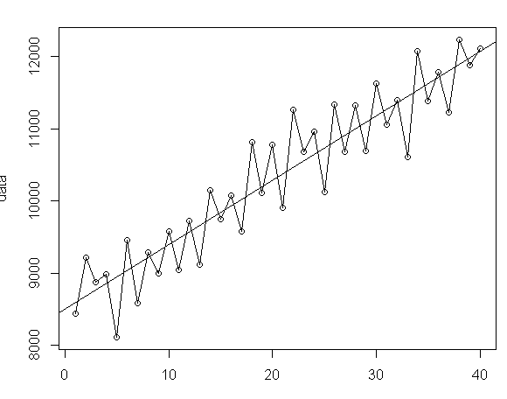
3.1 趋势拟合—— 拟合结果曲线

Slide 18
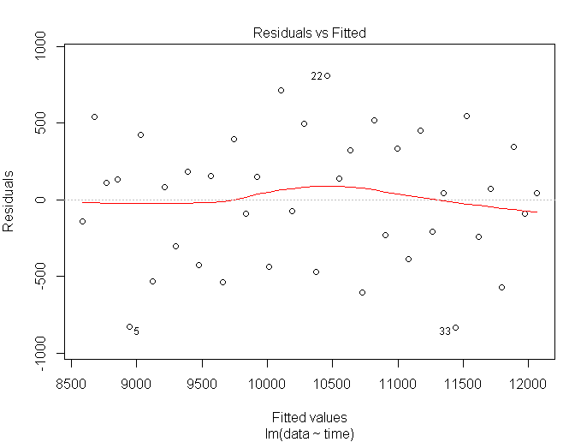
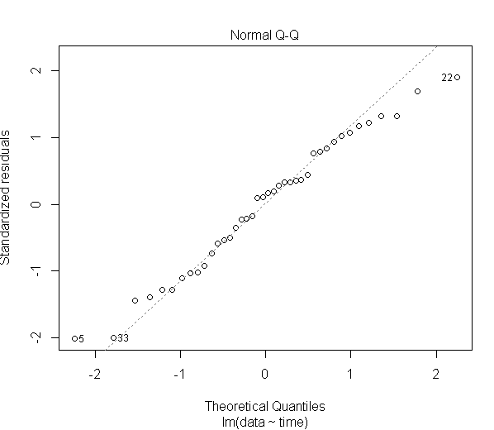
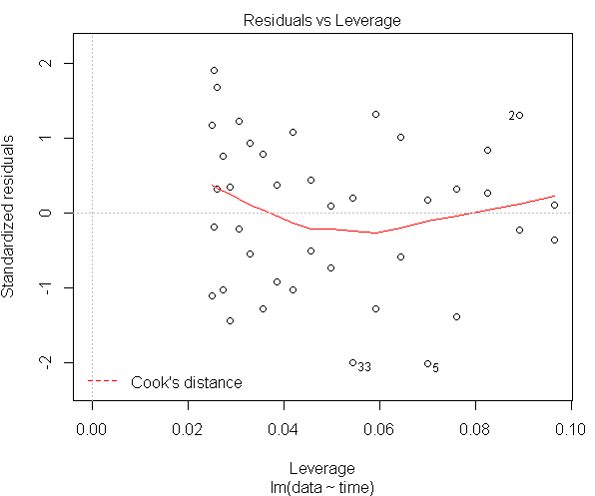
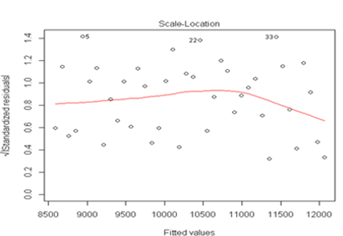
3.1 趋势拟合——残差分析

Slide 19
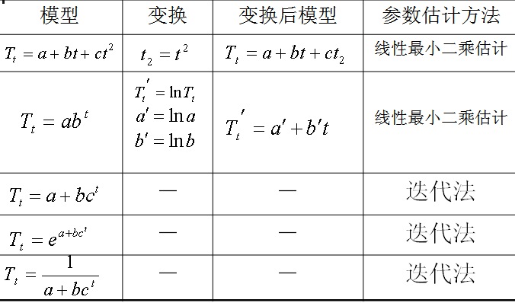
3.1 趋势拟合——其它拟合模型
使用场合：长期趋势呈现出非线形特征。

Slide 20
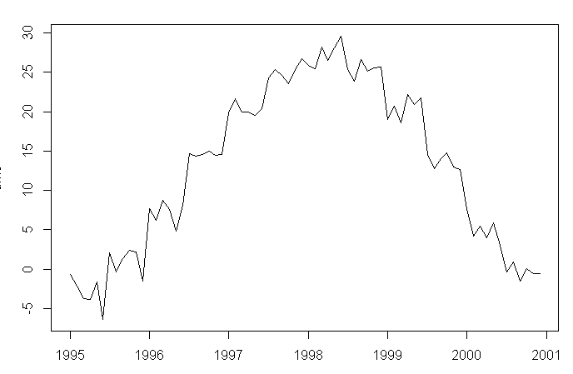
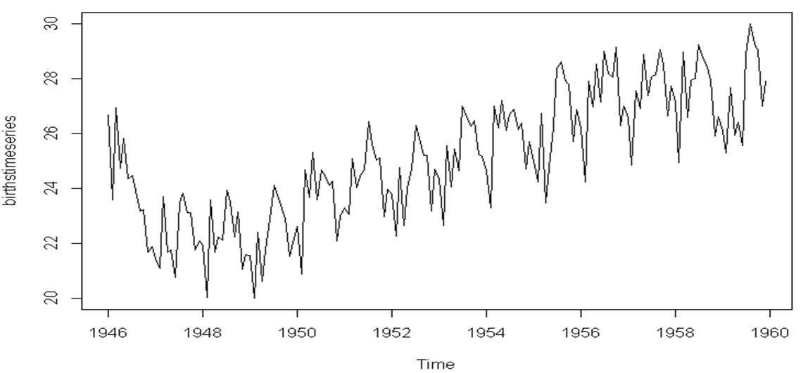
3.2 季节因素
北京市1995年——2000年月平均气温序列
纽约1946-1960年月出生人口数

Slide 21
3.2 季节因素——季节指数
季节指数的概念：
所谓季节指数就是用简单平均法计算的周期内各时期季节性影响的相对数
季节模型：
计算周期内各期平均数：
计算总平均数：
计算季节指数：

Slide 22
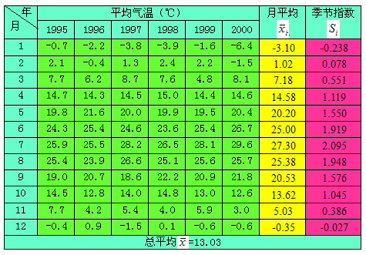
3.2 季节因素——季节指数的计算
北京市1995年——2000年月平均气温序列

Slide 23
3.2 季节因素——综合分析
常用综合分析模型：
加法模型：
乘法模型：
混合模型：

Slide 24
3.2 季节因素——综合分析R实现
#获得数据源（纽约1946-1960年月出生人口数）
births <- scan("http://robjhyndman.com/tsdldata/data/nybirths.dat")
#生成时间序列模型
birthstimeseries <- ts(births, frequency=12, start=c(1946,1))
#模型构建，decompose两种模型：Y[t] = T[t] + S[t] + e[t]，Y[t] = T[t] * S[t] * e[t]
birthstimeseriescomponents <- decompose (birthstimeseries )
#作图
plot(birthstimeseriescomponents)

Slide 25
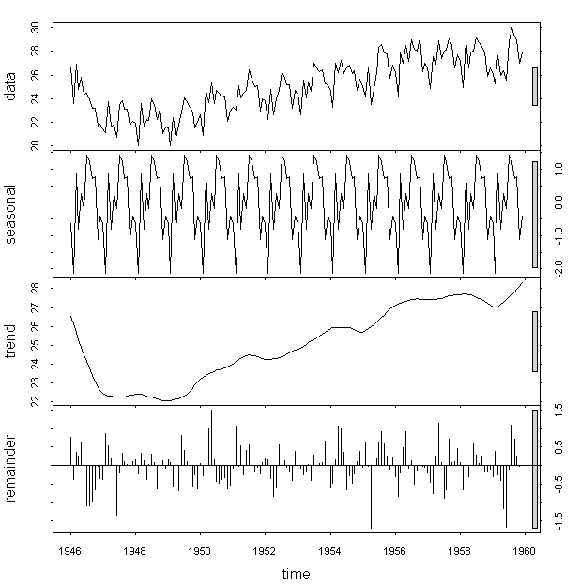
3.2 季节因素——综合分析结果

Slide 26
3.3 平滑法——移动平均
移动平均法是一种简单平滑预测技术，其基本思想是：根据时间序列资料、逐项推移，依次计算包含一定项数的序时平均值，以反映长期趋势的方法。移动平均法用一组最近的实际数据值来预测未来一期或几期内公司产品的需求量、公司产能等,移动平均法适用于即期预测。当产品需求既不快速增长也不快速下降，且不存在季节性因素时，移动平均法能有效地消除预测中的随机波动，是非常有用的。
移动平均法根据预测时使用的各元素的权重不同，可以分为：简单移动平均和加权移动平均。
1)简单移动平均法
简单移动平均的各元素的权重都相等。简单的移动平均的计算公式如下：
式中，
对下一期的预测值；
移动平均的时期个数；
前期实际值；
分别表示前两期、前三期直至前 期的实际值。

Slide 27
3.3 平滑法——移动平均
2)加权移动平均法
加权移动平均给固定跨越期限内的每个变量值以不相等的权重。其原理是：历史各期产品需求的数据信息对预测未来期内的需求量的作用是不一样的。除了以n为周期的周期性变化外，远离目标期的变量值的影响力相对较低，故应给予较低的权重。
加权移动平均法的计算公式如下：
式中，
: 期实际销售额的权重；
: 第 期实际销售额的权重；
在运用加权平均法时，权重的选择是一个应该注意的问题。经验法和试算法是选择权重的最简单的方法。一般而言，最近期的数据最能预示未来的情况，因而权重应大些。例如，根据前一个月的利润和生产能力比起根据前几个月能更好的估测下个月的利润和生产能力。但是，如果数据是季节性的，则权重也应是季节性的。

Slide 28
3.3 平滑法——移动平均R实现
> #导入数据源
> tui <- read.csv("D:/DataMining/tui.csv", header=T, dec=",", sep=";")
>
> #根据实际值作图
> plot(tui[,5],type="l")
>
> #生成三种移动平均预测值。
> tui.1 <- filter(tui[,5],filter=rep(1/5,5) , sides = 1)
> tui.2 <- filter(tui[,5],filter=rep(1/25,25) , sides = 1)
> tui.3 <- filter(tui[,5],filter=rep(1/81,81) , sides = 1)
>
> #根据预测值作图
> lines(tui.1,col="red")
> lines(tui.2,col="purple")
> lines(tui.3,col="blue")

Slide 29
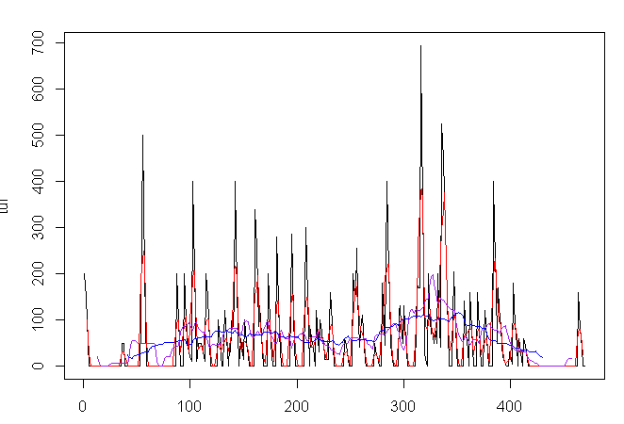
3.1 移动平均

Slide 30
3.3 平滑法——指数平滑
指数平滑法是生产预测中常用的一种方法。也用于中短期经济发展趋势预测，所有预测方法中，一次指数平滑法平滑是用得最多的一种。简单的全期平均法是对时间数列的过去数据一个不漏地全部加以同等利用；移动平均法则不考虑较远期的数据，并在加权移动平均法中给予近期资料更大的权重；而指数平滑法则兼容了全期平均和移动平均所长，不舍弃过去的数据，但是仅给予逐渐减弱的影响程度，即随着数据的远离，赋予逐渐收敛为零的权数。 也就是说指数平滑法是在移动平均法基础上发展起来的一种时间序列分析预测法，它是通过计算指数平滑值，配合一定的时间序列预测模型对现象的未来进行预测。其原理是任一期的指数平滑值都是本期实际观察值与前一期指数平滑值的加权平均。
根据平滑次数不同，指数平滑法分为：一次指数平滑法、二次指数平滑和三次指数平滑法等。
一次指数平滑法虽然克服了移动平均法的缺点。但当时间序列的变动出现直线趋势时，用一次指数平滑法进行预测，仍存在明显的滞后偏差。因此，也必须加以修正以后可以得到二次指数平滑法和三次指数平滑法。

Slide 31
3.3 平滑法 —— 一次指数平滑
基本公式：
等价公式：
一期预测值：
二期预测值：
期预测值：

Slide 32
3.3 平滑法——指数平滑法参数值的确定
初始值的确定
平滑系数的确定
一般对于变化缓慢的序列， 常取较小的值
对于变化迅速的序列， 常取较大的值
经验表明 的值介于0.05至0.3之间，修匀效果比较好。

Slide 33
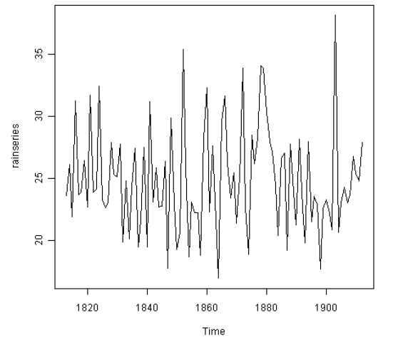
3.3 平滑法——R实现
> rain <- scan("http://robjhyndman.com/tsdldata/hurst/precip1.dat",skip=1)
Read 100 items
> rainseries <- ts(rain,start=c(1813))
> plot.ts(rainseries)
伦敦从1813年到1912年全部的每年每英尺降雨量

Slide 34
3.3 平滑法——R实现
> rainseriesforecasts <- HoltWinters(rainseries, beta=FALSE, gamma=FALSE)
> rainseriesforecasts
Smoothing parameters:
alpha: 0.02412151
beta : FALSE
gamma: FALSE
Coefficients:
[,1]
a 24.67819
#a=0.024，较小，说明平滑曲线较缓慢
> plot(rainseriesforecasts)

Slide 35
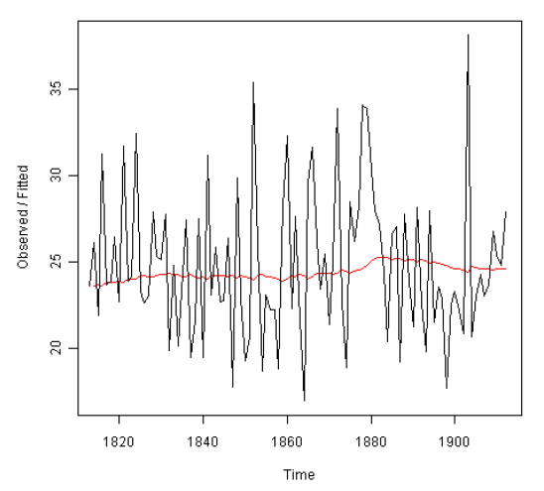
3.3 平滑法 —— 平滑结果图

Slide 36
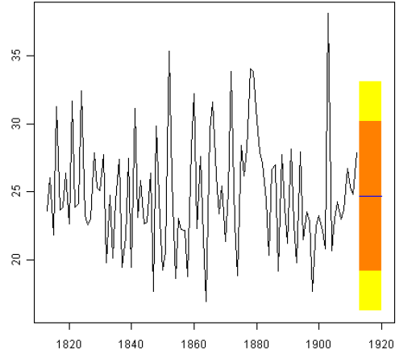
3.3 平滑法——预测
> rainseriesforecasts2 <- forecast.HoltWinters(rainseriesforecasts, h=8)
> plot.forecast(rainseriesforecasts2)

Slide 37
3.4 时间序列差分自回归整合移动平均模型（ARIMA）
ARIMA模型全称为差分自回归移动平均模型(Autoregressive Integrated Moving Average Model,简记ARIMA)，是由博克思(BOX) 和詹金斯（Jenkins）于70年代初提出的一著名时间序列预测方法，所以又称为box-jenkins模型、博克思-詹金斯法。其中ARIMA（p，d，q）称为差分自回归移动平均模型，AR是自回归, p为自回归项; MA为移动平均，q为移动平均项数，d为时间序列成为平稳时所做的差分次数。
ARIMA模型为平稳时间序列定义的。因此，如果你从一个非平稳的时间序列开始，首先你就需要做时间序列差分直到你得到一个平稳时间序列。如果你必须对时间序列做d阶差分才能得到一个平稳序列，那么你就使ARIMA(p,d,q)模型，其中d是差分的阶数。

Slide 38
3.4 ARIMA
1. 自回归模型AR(p)
p 阶自回归模型记作AR(p)，满足下面的方程：
其中：参数 c 为常数；1，2 ,…,p 是自回归模型系数；p为自回归模型阶数； 是均值为0方差为 的白噪声序列。
2. 移动平均模型MA(q)
q 阶移动平均模型记作MA(q) ，满足下面的方程：
其中：参数 为常数； 是 q 阶移动平均模型的系数； 是均值为0，方差为 的白噪声序列。
3. ARMA(p,q)模型

Slide 39
3.4 ARIMA——算法流程图
平稳非白噪声序列
计算ACF,PACF
ARMA模型识别
估计模型中未知参数的值
模型检验
N
Y
模型优化
预测序列将来的走势

Slide 40
3.4 ARIMA——非平稳时间序列的差分过程
在R中你可以使用diff()函数作时间序列的差分。例如，每年女人裙子边缘的直径做成的时间序列数据，从1866年到1911年在平均值上是不平稳的。随着时间增加，数值变化很大。
差分的原理很简单：序列中相邻两项之间的差值形成一个新的序列，如果新的序列还不够平稳，还可以在新的序列的基础上继续求差值。

Slide 41
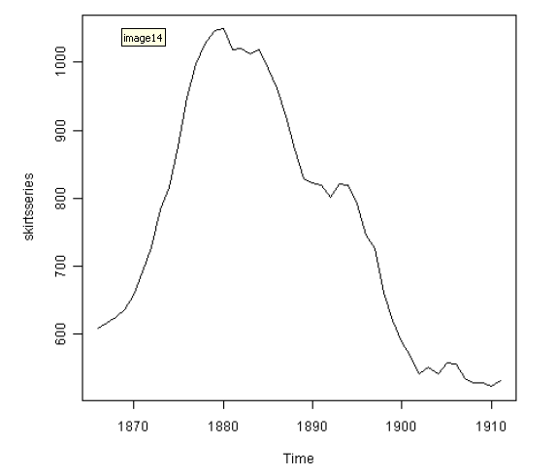
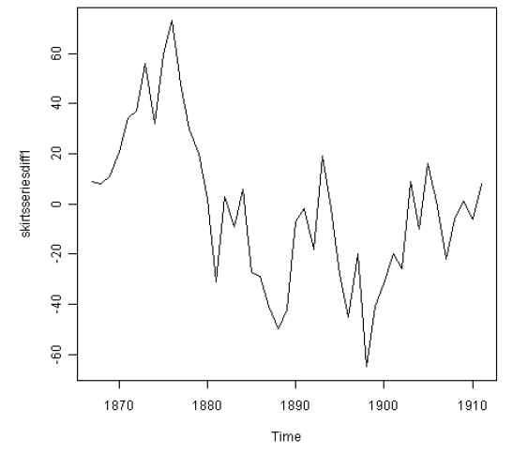
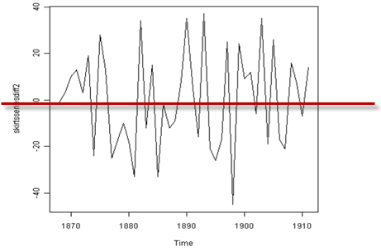
3.4 ARIMA——差分图（女人裙子边缘直径）
二次差分结果图，得到平稳序列
一次差分结果图

Slide 42
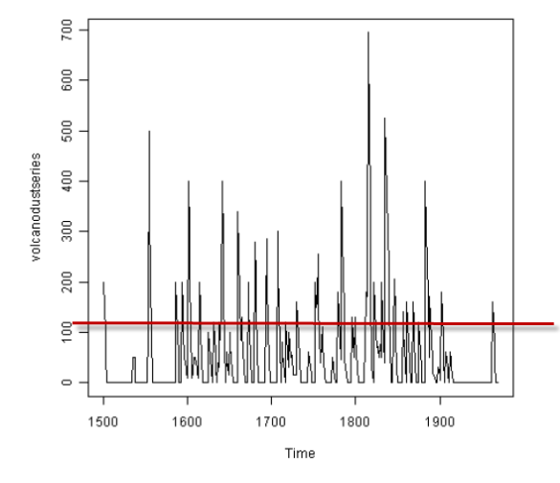
3.4 ARIMA ——北半球火山灰的覆盖量
> volcanodustseries <- ts(volcanodust,start=c(1500))
> plot.ts(volcanodustseries)
观察图形，序列基本为平稳序列，无需差分，d = 0
（通过了平稳性检查）

Slide 43
3.4 ARIMA——北半球火山灰的覆盖量（R实现）
> auto.arima(volcanodust) #快捷方式，由算法自动确定的p,d,g。应该由自相关系数，偏自相关系数初步确定p,g值，再根据AIC最终调整确定参数值
Series: volcanodust
ARIMA(1,0,2) with non-zero mean
#拟合好模型后，要对残差值是否为白噪声进行假设检验，如检验未通过，则需重新拟合模型
Coefficients
ar1 ma1 ma2 intercept
0.4723 0.2694 0.1279 57.5178
s.e. 0.0936 0.0969 0.0752 8.4884
（模型的系数）
sigma^2 estimated as 4855: log likelihood=-2661.84
AIC=5333.68 AICc=5333.81 BIC=5354.45
（根据以上三个指标来分析模型的性能，如不满意可继续调整参数拟合模型）

Slide 44
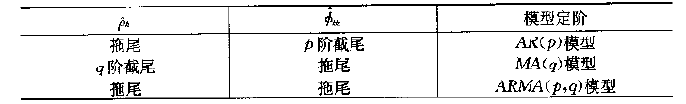
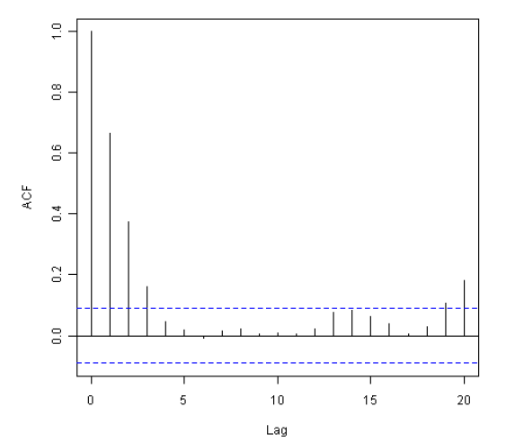
3.4 ARIMA——模型参数的识别
调整模型参数，计算自相关系数，偏自相关系数。
ARIMA模型定阶规则：

Slide 45
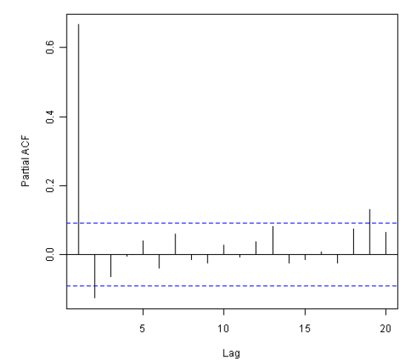
3.4 ARIMA——ACF，PACF对比图
偏自相关图在滞后2阶（lag 2）之后缩小至0，且自相关图在滞后3阶（lag 3）之后缩小至0。符合ARMA(2,0) 模型。

Slide 46
3.4 ARIMA——重新拟合模型
>volcanodustseriesarima <- arima(volcanodustseries, order=c(2,0,0)) #自行设置参数值
> volcanodustseriesforecasts <- forecast.Arima(volcanodustseriesarima, h=31)#模型预测
> plot.forecast(volcanodustseriesforecasts)

Slide 47
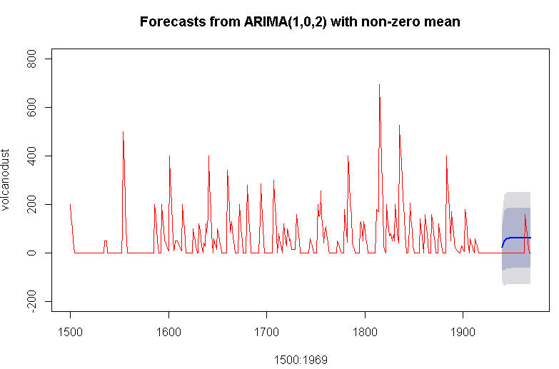
3.4 ARIMA——预测结果（ARIMA（1,0,2））

Slide 48
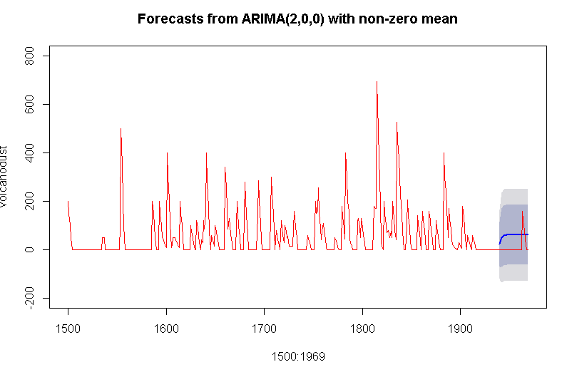
3.4 ARIMA——预测结果（ARIMA（2,0,0））
预测精度差不多，但后者比前者参数少了，只用AR模型拟合，减小了算法的复杂度。

